Slide 1
ریزپردازنده ها ششم
علی قاسم زاده
موسسه آموزش عالی پاسارگاد شیراز

Slide 2
محتوای درس
https://github.com/aliqasemzadeh/micro
محتوای درس class
محتوای کارگاه workshop

Slide 3
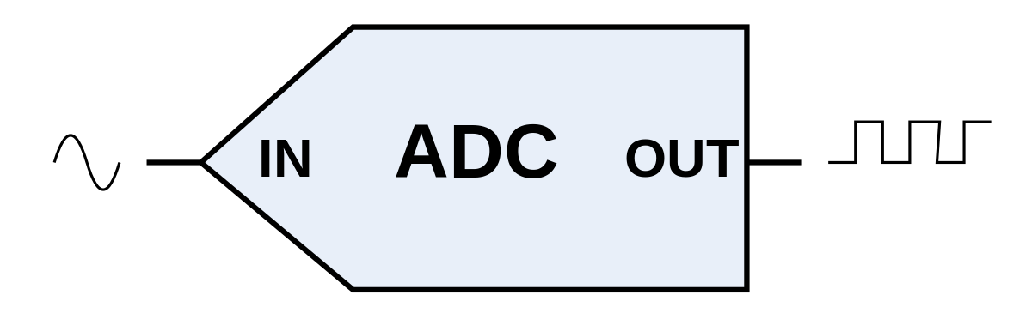
Analogue-TO-Digital Convertor
به طور معمول سیگنال ها به صورت آنالوگ هستند و برای آنکه ما بتوانیم در میکرو از آنها استفاده کنید می بایست آن را به اعداد دیجیتال تبدیل کنیم.
پایه های ADC برای این کار استفاده می شوند.

Slide 4
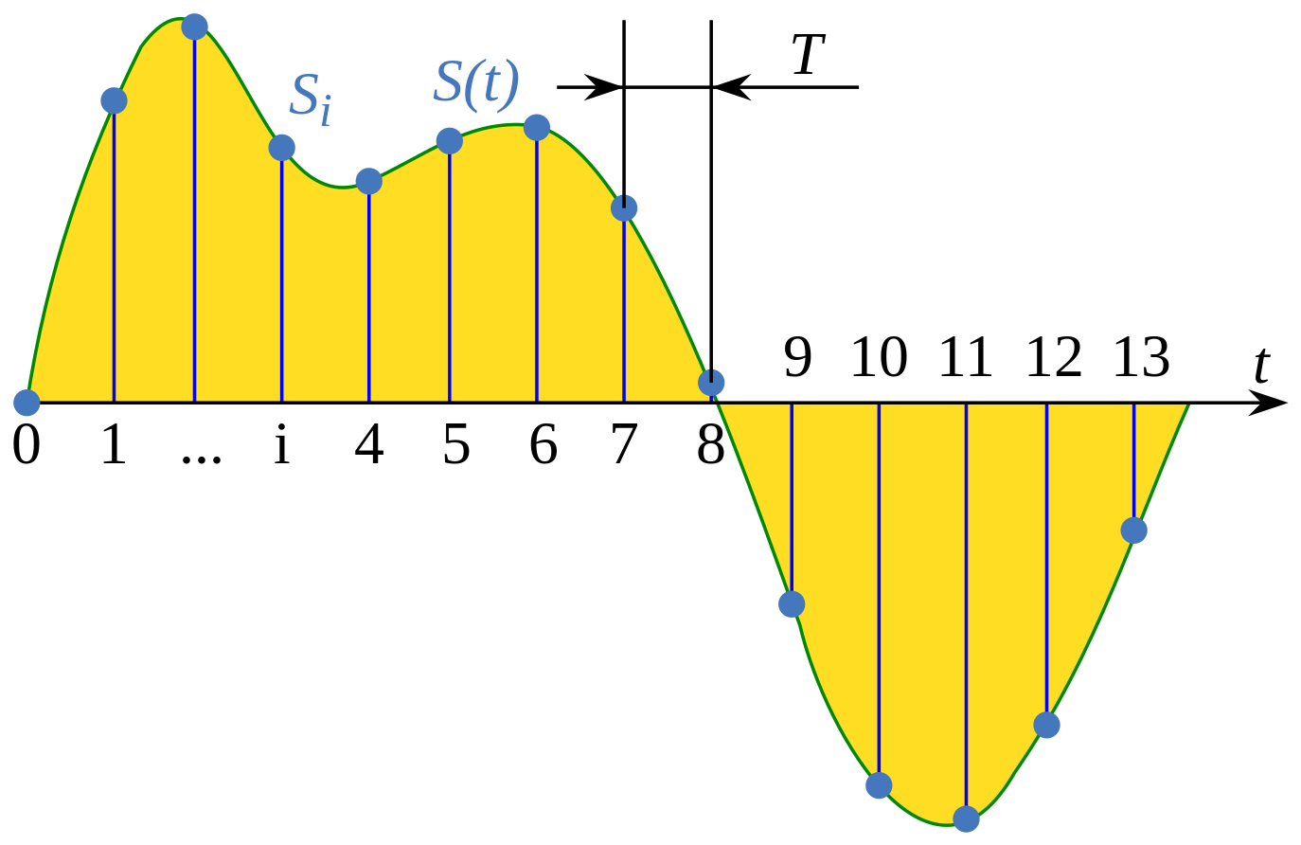
Sampling
اگر از سیگنال آنالوگ با سرعت مناسب نمونه برداری کنیم و آن را باز سازی کنیم به نوعی می توانیم آن را تبدیل کنیم.

Slide 5
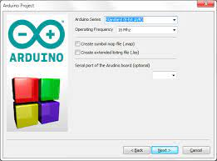
بر روی CodeBlock Compiler Avr را نصب کنید

